Slide 1

O fim do Mundo Antigo

Slide 2
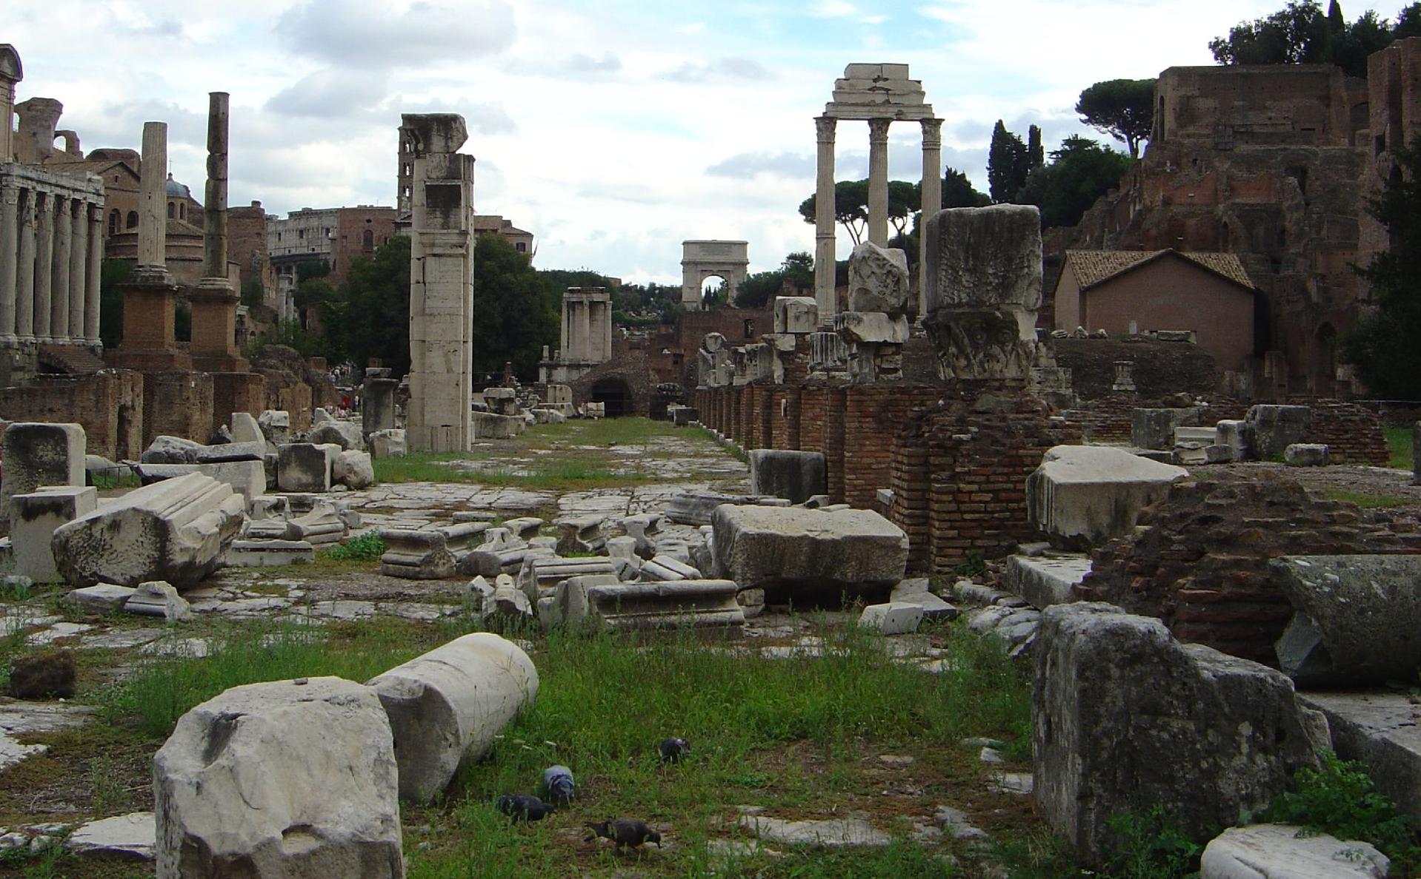
Fórum Romano

Slide 3
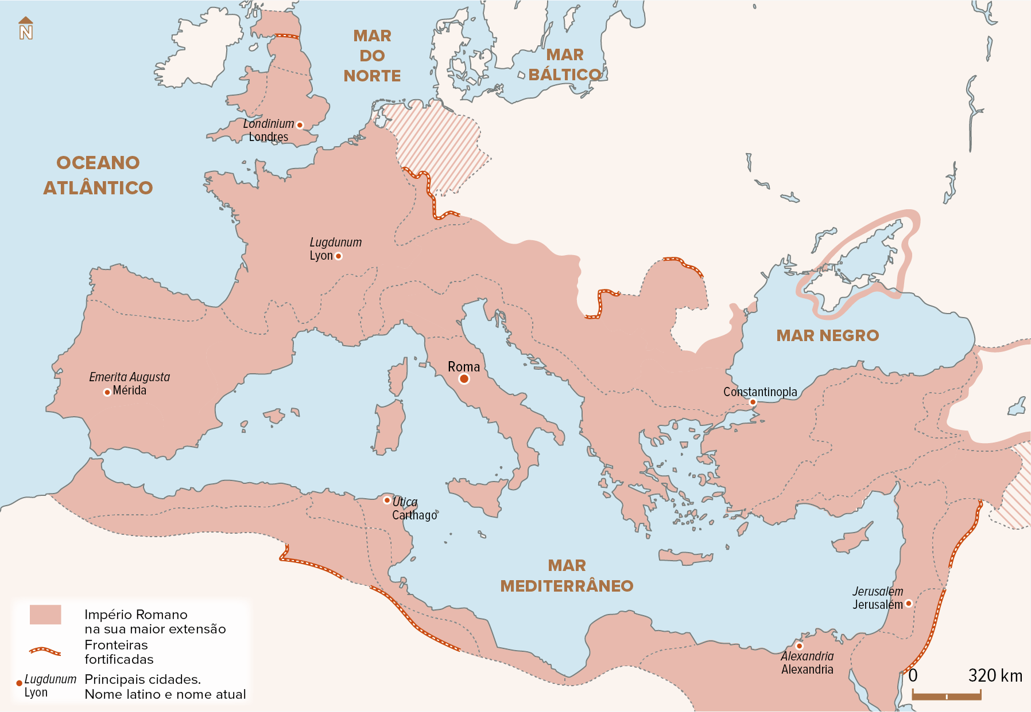
Um mundo coeso e extenso
Os Romanos estenderam as suas leis e a sua civilização por cerca de 4 milhões de Km².
O Império Romano na sua máxima extensão (117 d. C.)
No século III da nossa era, o Mundo Romano começava a dar sinais de fraqueza…

Slide 4
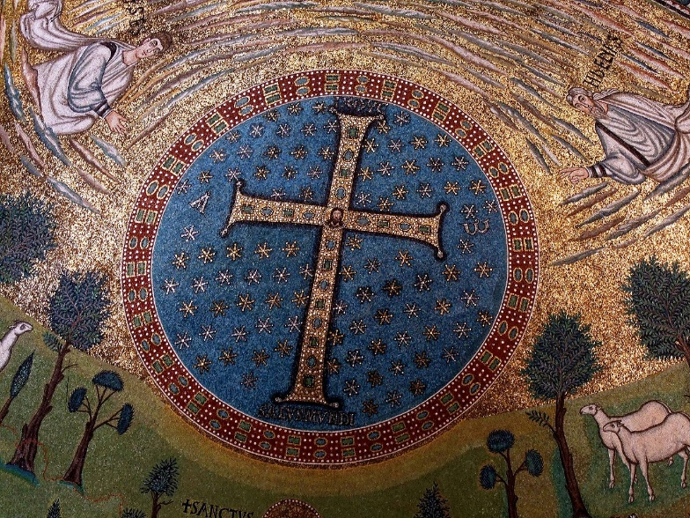
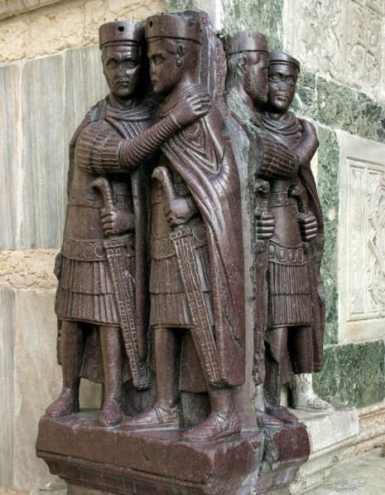
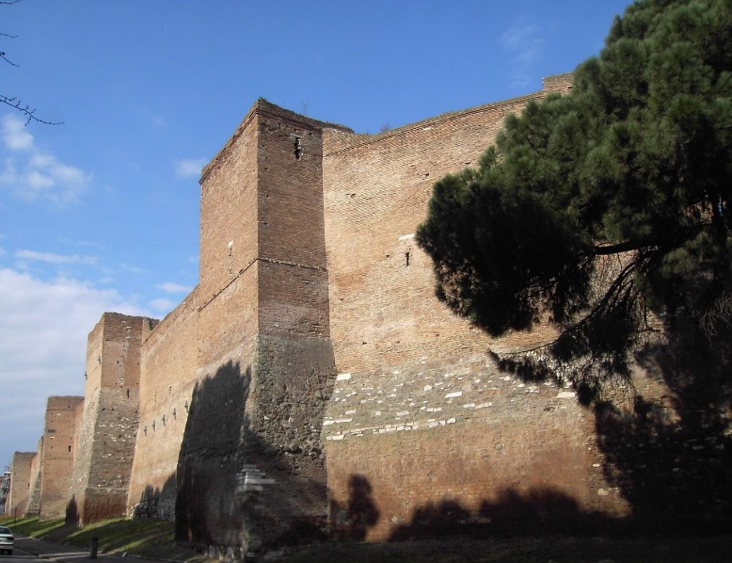
Um mundo que se transforma
Três fatores contribuíram decisivamente para alterar o espaço civilizacional greco-latino:
O advento do cristianismo
  Uma grave crise interna
As invasões bárbaras
Mosaico da igreja de Santo Apolinário em Classe, Ravena.
Muralha de Aureliano, em Roma, século III.
Os tetrarcas, numa escultura do fim do século III.

Slide 5
O cristianismo
Crenças, valores e pensamento do cristianismo contrariavam aspetos essenciais da civilização romana:
CRISTIANISMO |  | CIVILIZAÇÃO ROMANA
Monoteísmo ‒ crença num Deus único |  | Politeísmo, em que reveste especial importância o culto do imperador
Forte espiritualidade – proclama um reino que “não é deste mundo” |  | Pensamento pragmático, ligado ao mundo concreto
Defesa da igualdade de todos os homens perante Deus |  | Sociedade fortemente esclavagista, assente na desigualdade
Valorização da humildade e condenação da violência |  | Exaltação da grandeza e apreço pela violência (como a dos espetáculos, por exemplo)

Slide 6
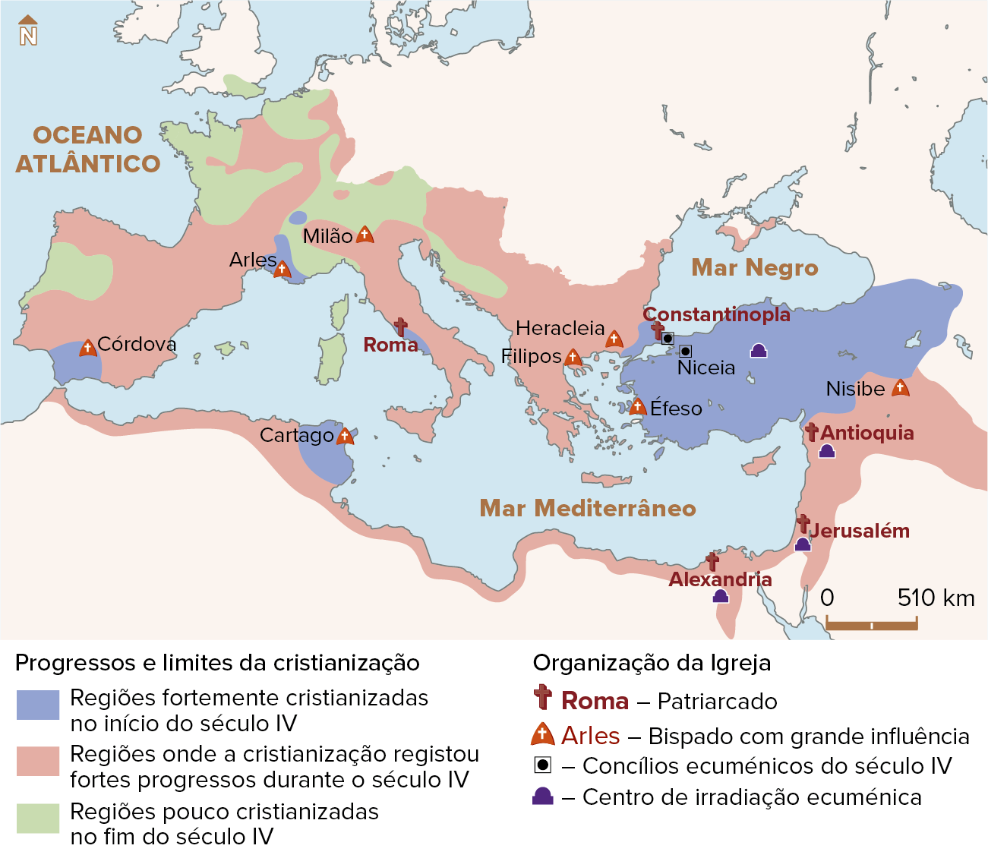
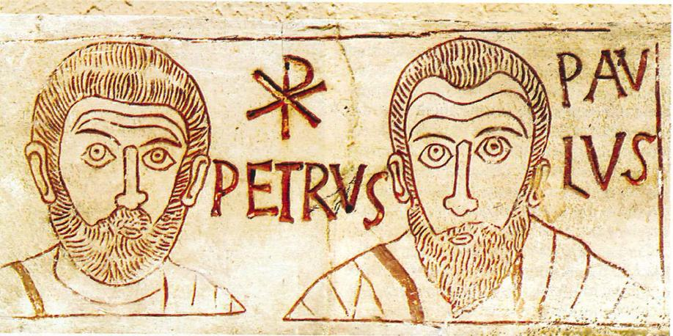
O cristianismo
Nos primeiros séculos, os cristãos eram olhados com estranheza e temor pela sociedade romana: escarneciam dos deuses tradicionais, recusavam-se a prestar culto ao imperador, condenavam práticas muito enraizadas, como os sacrifícios religiosos ou os espetáculos de gladiadores. Em parte por estas razões, foram considerados perigosos e alvo de violentas perseguições. Mesmo assim, a nova fé foi ganhando adeptos e espalhou-se pelo Império.
São Pedro e São Paulo, num sepulcro do século IV.
A ação dos apóstolos e a lembrança dos mártires da nova fé contribuíram para a difusão do Cristianismo.

Slide 7
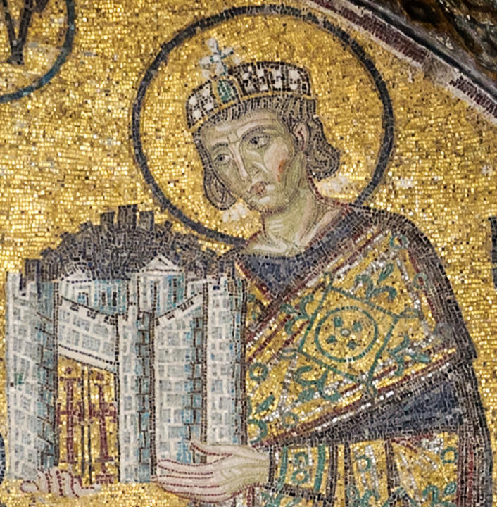
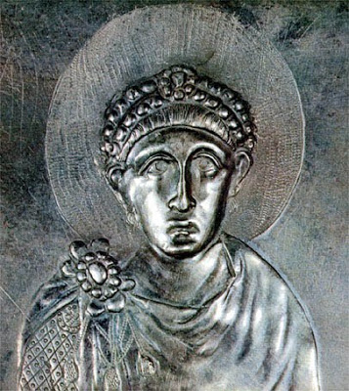
O cristianismo
Cada dia mais fortalecido, o cristianismo ganha os círculos do poder romano.
No início do século IV, é o próprio imperador que se converte à nova religião.
313
380
ANO
O imperador Constantino promulga o Édito de Milão, em que dá total liberdade de culto aos cristãos
O imperador Teodósio promulga o Édito de Tessalónica, que torna o cristianismo a religião oficial do Estado Romano
Constantino, num mosaico de Santa Sofia de Constantinopla.
Teodósio, detalhe de uma placa de prata do século IV.
Os dois imperadores foram santificados. Nas imagens, rodeia-os a auréola, símbolo romano da sabedoria, que os cristãos atribuíram aos santos.

Slide 8
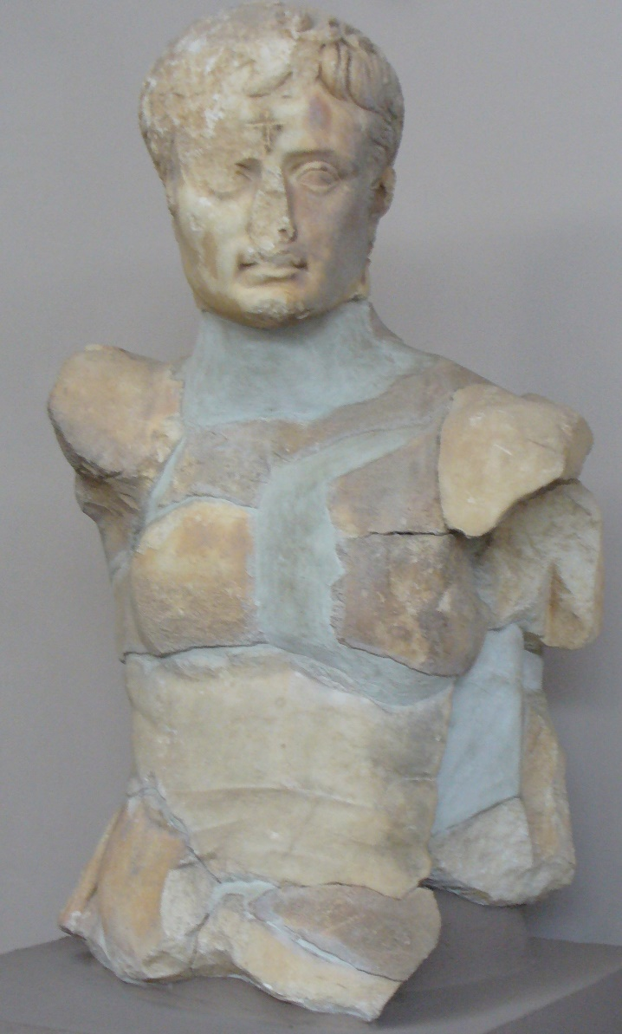

O cristianismo
O triunfo do cristianismo representou uma transformação cultural profunda: práticas ancestrais foram abolidas, os templos dos antigos deuses encerrados, os pagãos perseguidos.
“Que a ninguém seja permitido sacrificar aos deuses, que ninguém deambule pelos templos ou venere os santuários […]
Que não seja perdoado aquele que ousar fazer pelos deuses ou lugares sagrados algo que contrarie estas disposições.”
Decreto de 391 d. C.
“Todos os privilégios concedidos pela lei antiga aos sacerdotes das coisas sagradas, ou como lhe queiram chamar, devem ser abolidas, de forma a que aqueles cujo ofício foi condenado pelas leis não mais possam beneficiar dele.”
Decreto de 396 d. C.
“Se ainda existirem templos nas regiões rurais, que sejam destruídos sem desordens nem tumultos. Uma vez destruídos, a superstição desaparecerá para sempre.”
Decreto de 399 d. C.
Estátua de Augusto desfigurada pelos cristãos. Uma cruz foi gravada na sua testa (Museu de Éfeso, Selçuk).

Slide 9
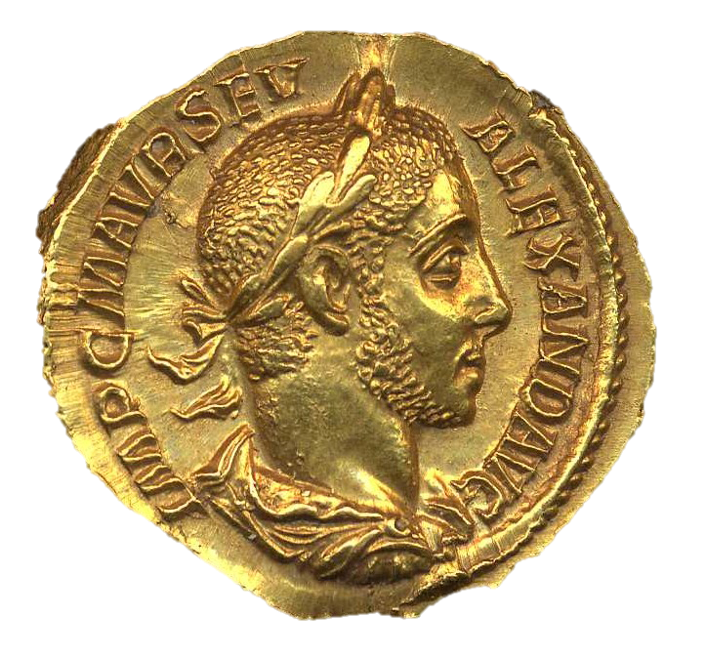
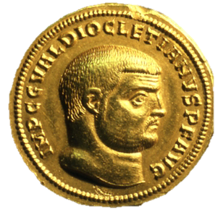
A crise interna
Entre o assassinato do imperador Severo Alexandre, pelos seus próprios soldados, e o reinado de Diocleciano, o Mundo Romano viveu meio século de grande instabilidade: os imperadores sucederam--se, aclamados e logo depostos pelos exércitos; os generais, em luta pelo poder, descuraram a defesa das fronteiras, fustigadas pelos povos bárbaros; a economia afundou-se; os valores degradaram-se…
235
CRISE DO SÉCULO III
284
ANO
Assassinato de Severo Alexandre, imperador entre 222 e 235
Subida ao poder de Diocleciano, imperador entre 284 e 305

Slide 10
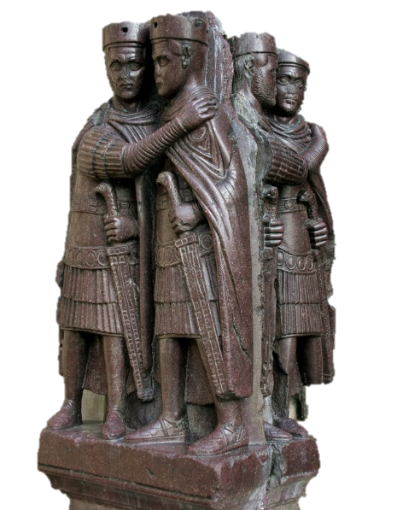
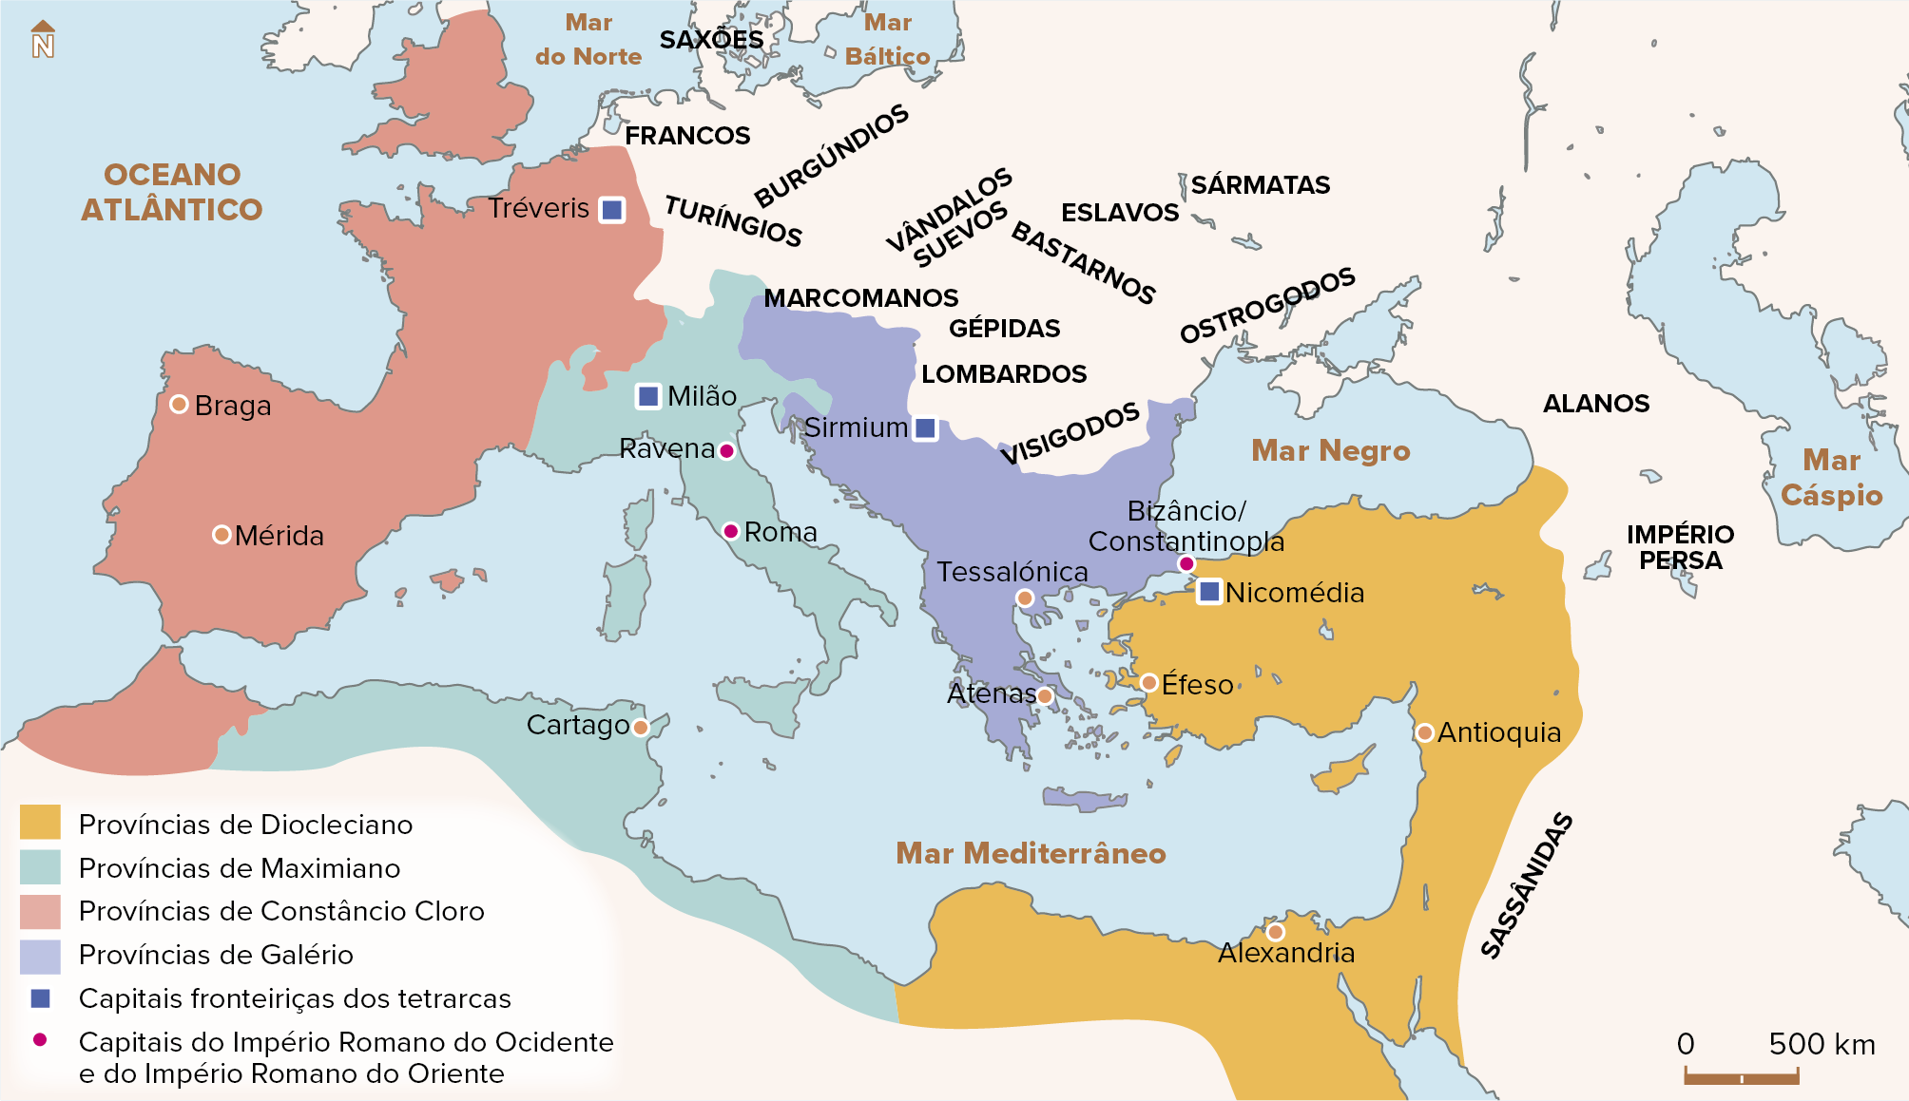
A crise interna
Diocleciano empreendeu reformas profundas no exército e na administração do Império. Ciente da imensa extensão do território romano, dividiu o poder por quatro co-imperadores. Este sistema ficou conhecido por Tetrarquia Imperial.
Os tetrarcas: Diocleciano, Maximiano, Galério e Constâncio Cloro. Escultura do fim do século III.

Slide 11
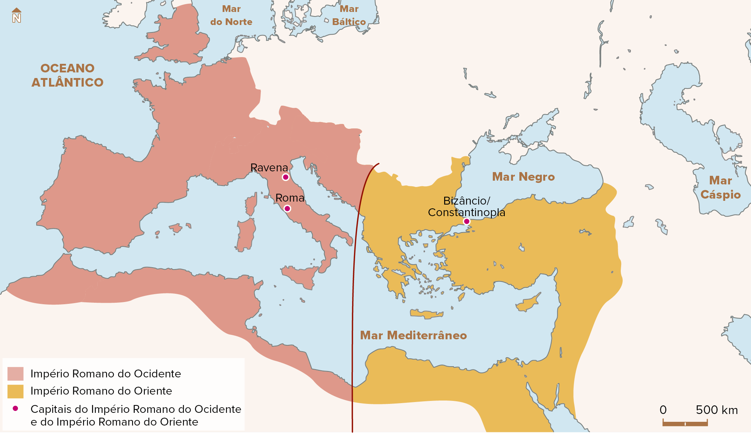
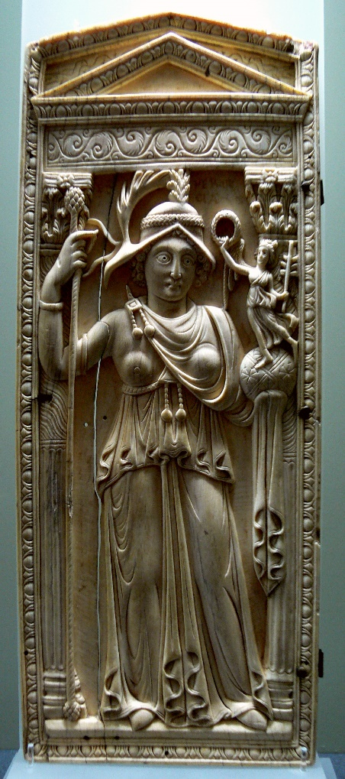
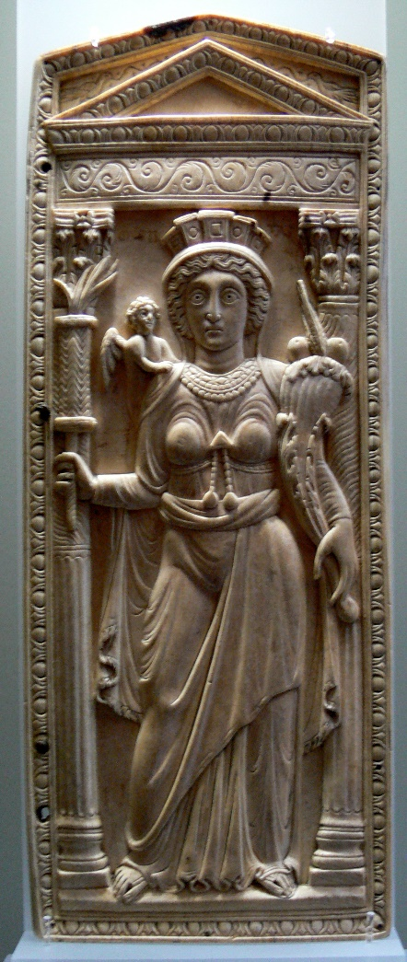
A crise interna
No decurso do século IV, tornou-se corrente o governo partilhado do Império, embora alguns imperadores, como Constantino, Graciano ou Teodósio tenham voltado a governar sozinhos. Em 395, sob nova investida dos bárbaros, o território romano dividiu-se definitivamente.
Divisão definitiva do Império, instituída por Teodósio, à sua morte (395).
Personificação de Roma e Constantinopla, as duas capitais do Mundo Romano (díptico bizantino do século V).

Slide 12
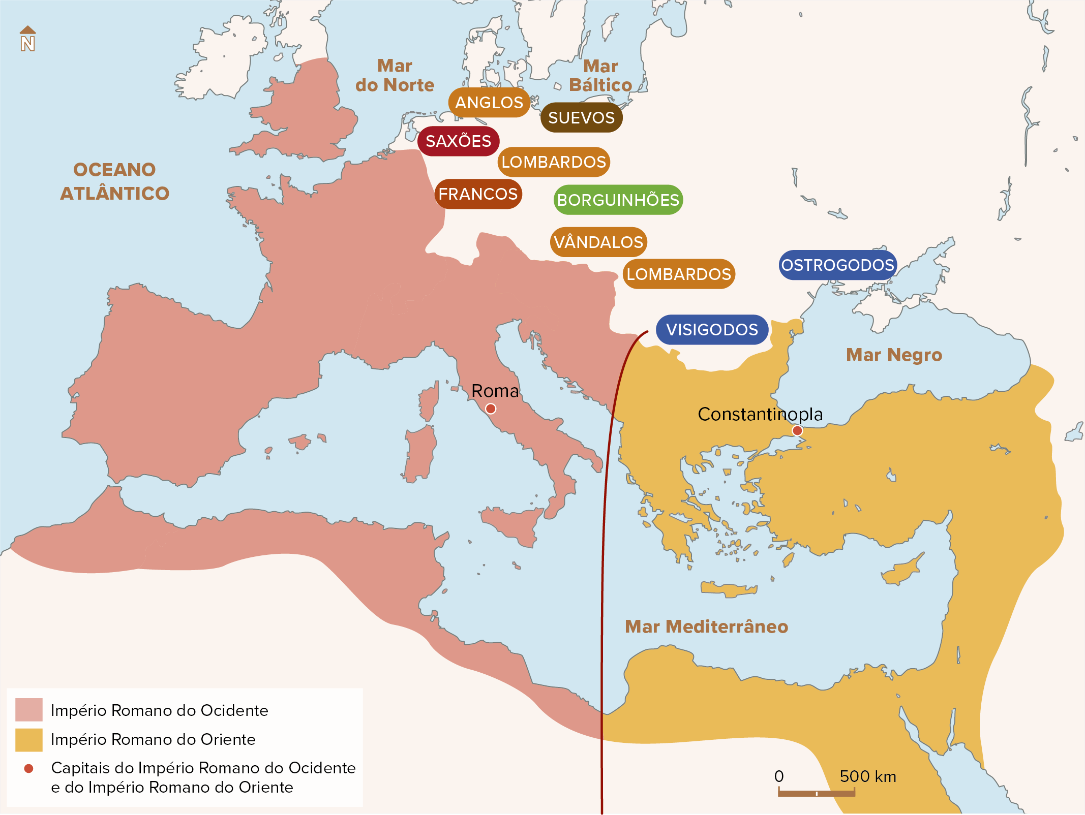

As invasões bárbaras
Para lá da fronteira norte do Império, habitava um conjunto de povos que os Romanos designavam, genericamente, de Bárbaros: Alamanos, Francos, Borguinhões, Vândalos, Suevos, Saxões, Lombardos, Godos, entre outros.

Slide 13
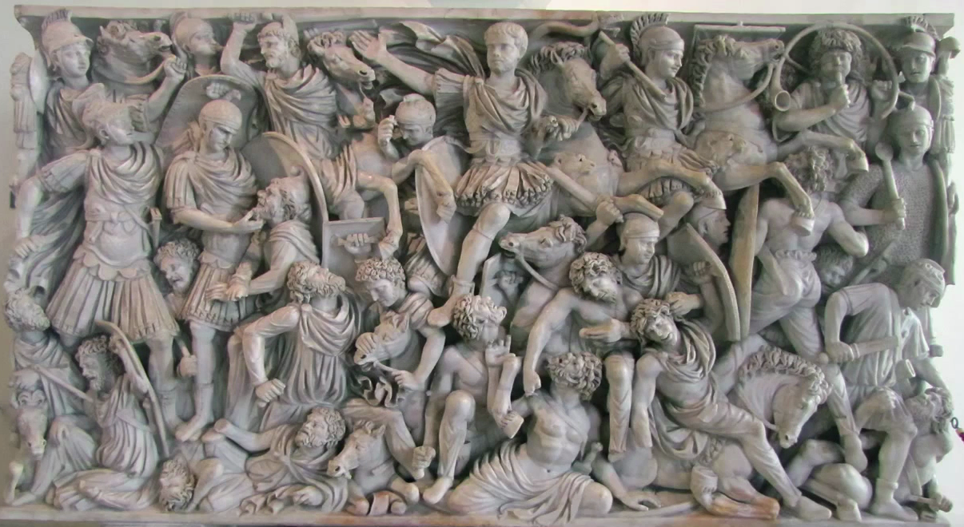
As invasões bárbaras
Enquanto o Império se manteve forte, estes povos germânicos foram contidos para lá das fronteiras do Império. Mas, quando o poderio militar romano enfraqueceu, grupos significativos começaram a penetrar no espaço romano, quer de forma pacífica, quer de forma violenta.
No século III, uma série de poderosas investidas dos Godos pôs a zona do Mediterrâneo Oriental a ferro e fogo. Os Romanos conseguiram ainda repelir esta invasão, obtendo uma rotunda vitória na Batalha de Naissus, em 268.
Relevos do Sarcófago Ludovisi, que retratam uma batalha entre Romanos e Godos (século III).

Slide 14
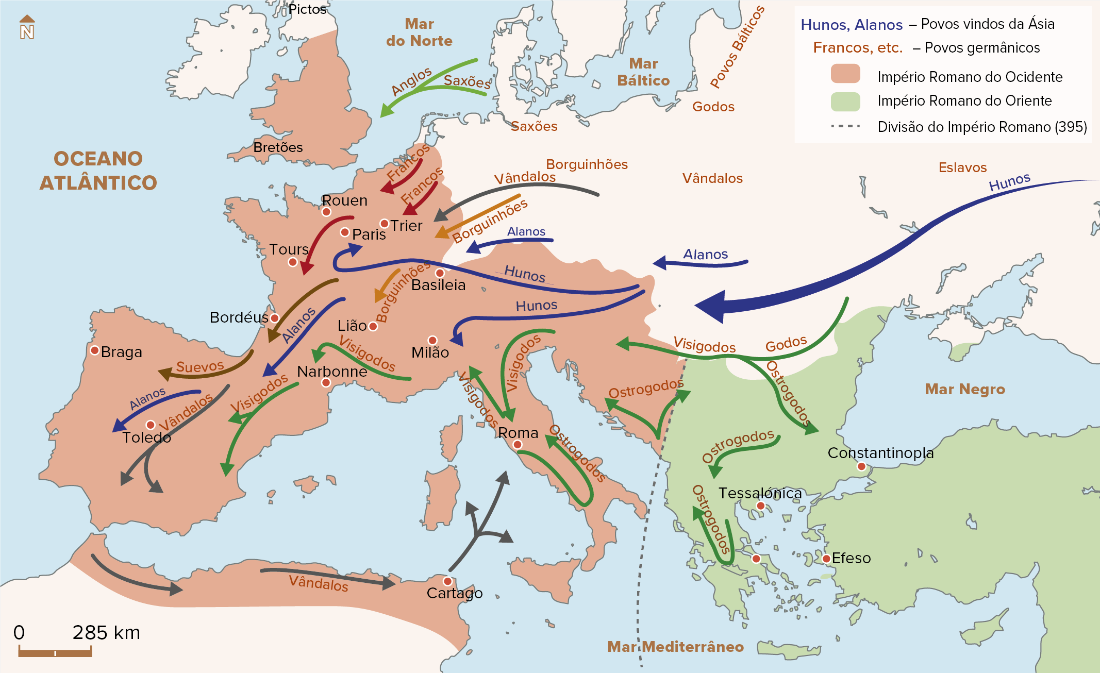
As invasões bárbaras
No fim do século IV, chega às margens do Império um povo especialmente aguerrido e violento, os Hunos. A chegada dos Hunos põe em fuga os povos germânicos que, num turbilhão, invadem o Império. Todo o Ocidente está em guerra.
As invasões bárbaras – séculos IV e V

Slide 15
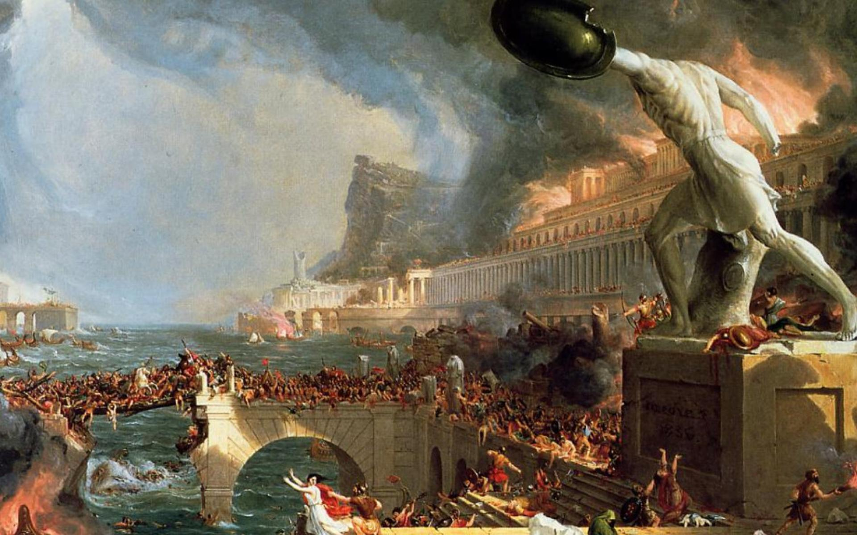
As invasões bárbaras
A 24 de agosto de 410, os Visigodos, comandados por Alarico, entram em Roma, que saqueiam durante três dias.
O saque de Roma, a “cidade eterna” que todos consideravam invencível, consterna profundamente os contemporâneos.
“Chega-nos do Ocidente um rumor terrível: Roma atacada […] A minha voz estrangula-se e os soluços interrompem- -me enquanto dito estas palavras. Foi conquistada a cidade que conquistou o universo!”
São Jerónimo, Cartas
O fim do Império, numa recriação do pintor inglês Thomas Cole (1833-36).

Slide 16
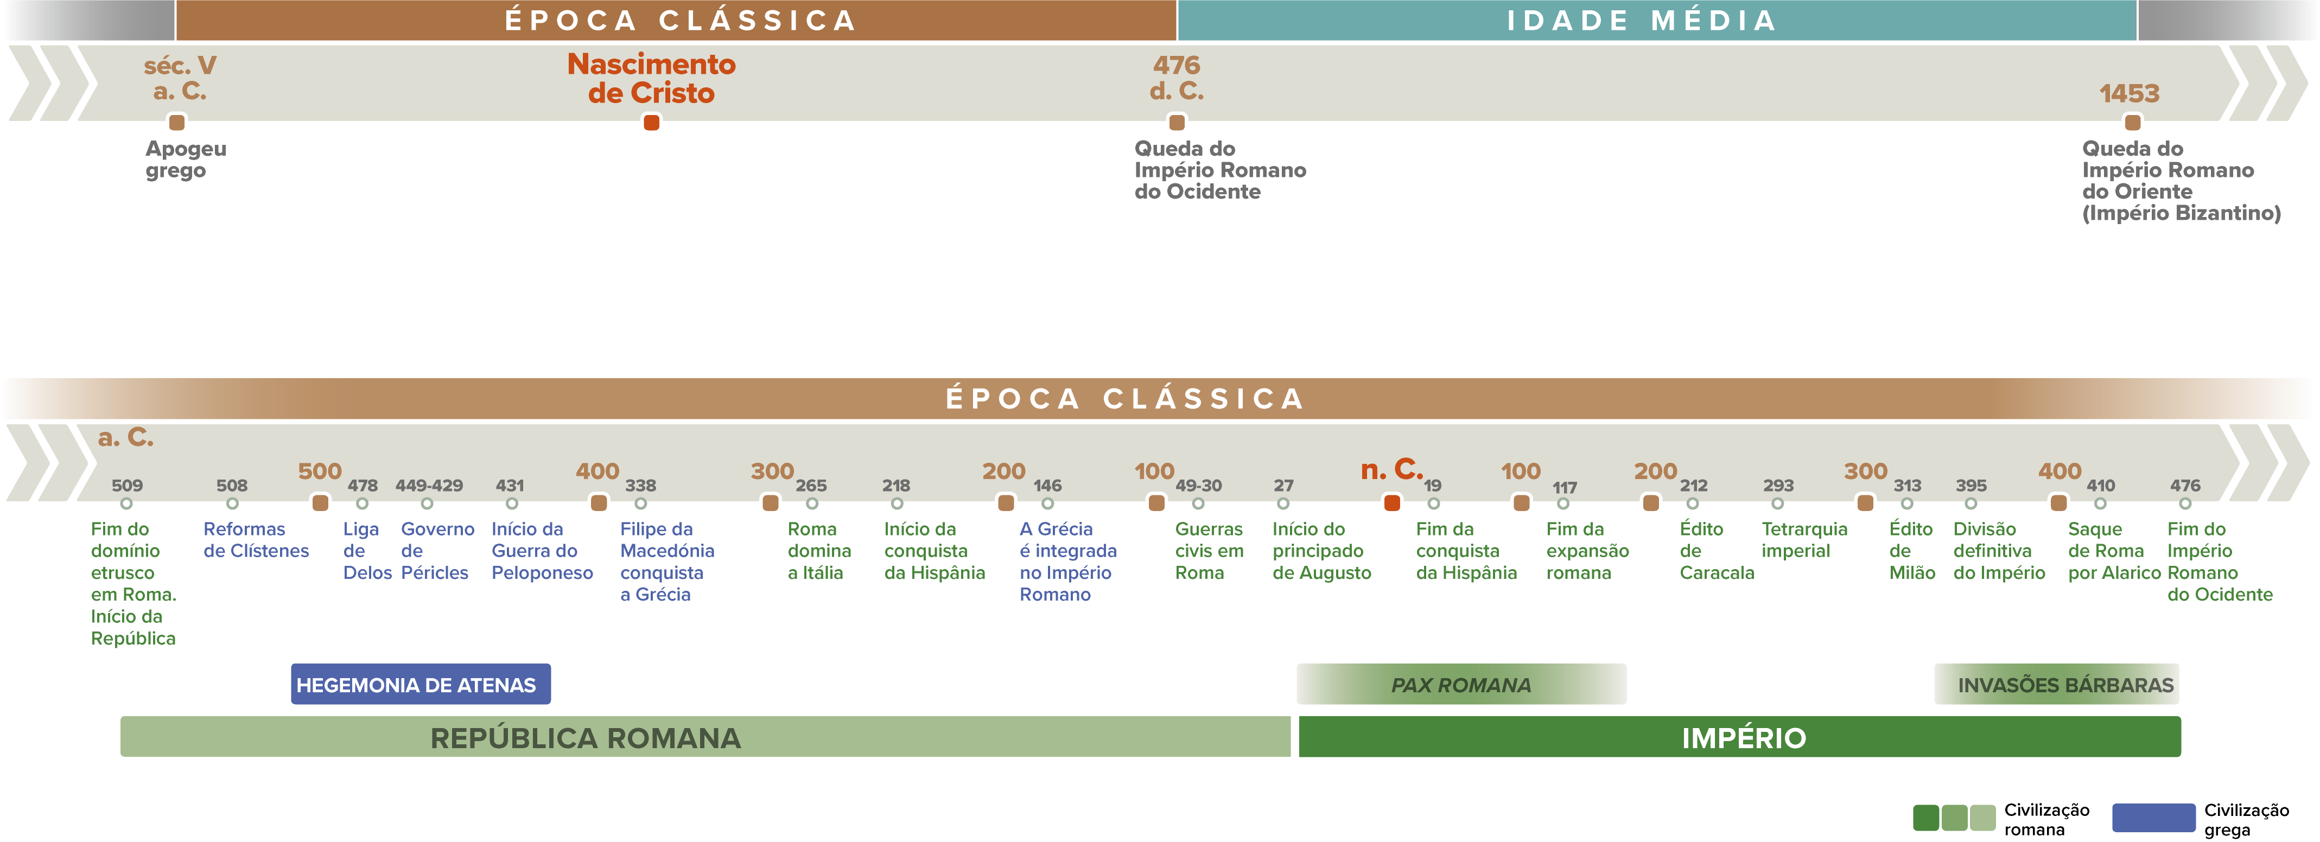
O fim da Época Clássica
Nas décadas que se seguiram ao saque de Roma, hordas sucessivas de bárbaros continuaram a atormentar a Itália e a movimentar-se pelas províncias do Ocidente. No dia 4 de setembro de 476, o jovem imperador Rómulo Augusto foi deposto por Odoacro, chefe dos Hérulos, que se proclamou rei de Itália. Este ato, simbólico, marca a queda do Império Romano do Ocidente e o fim da Época Clássica.

Slide 17
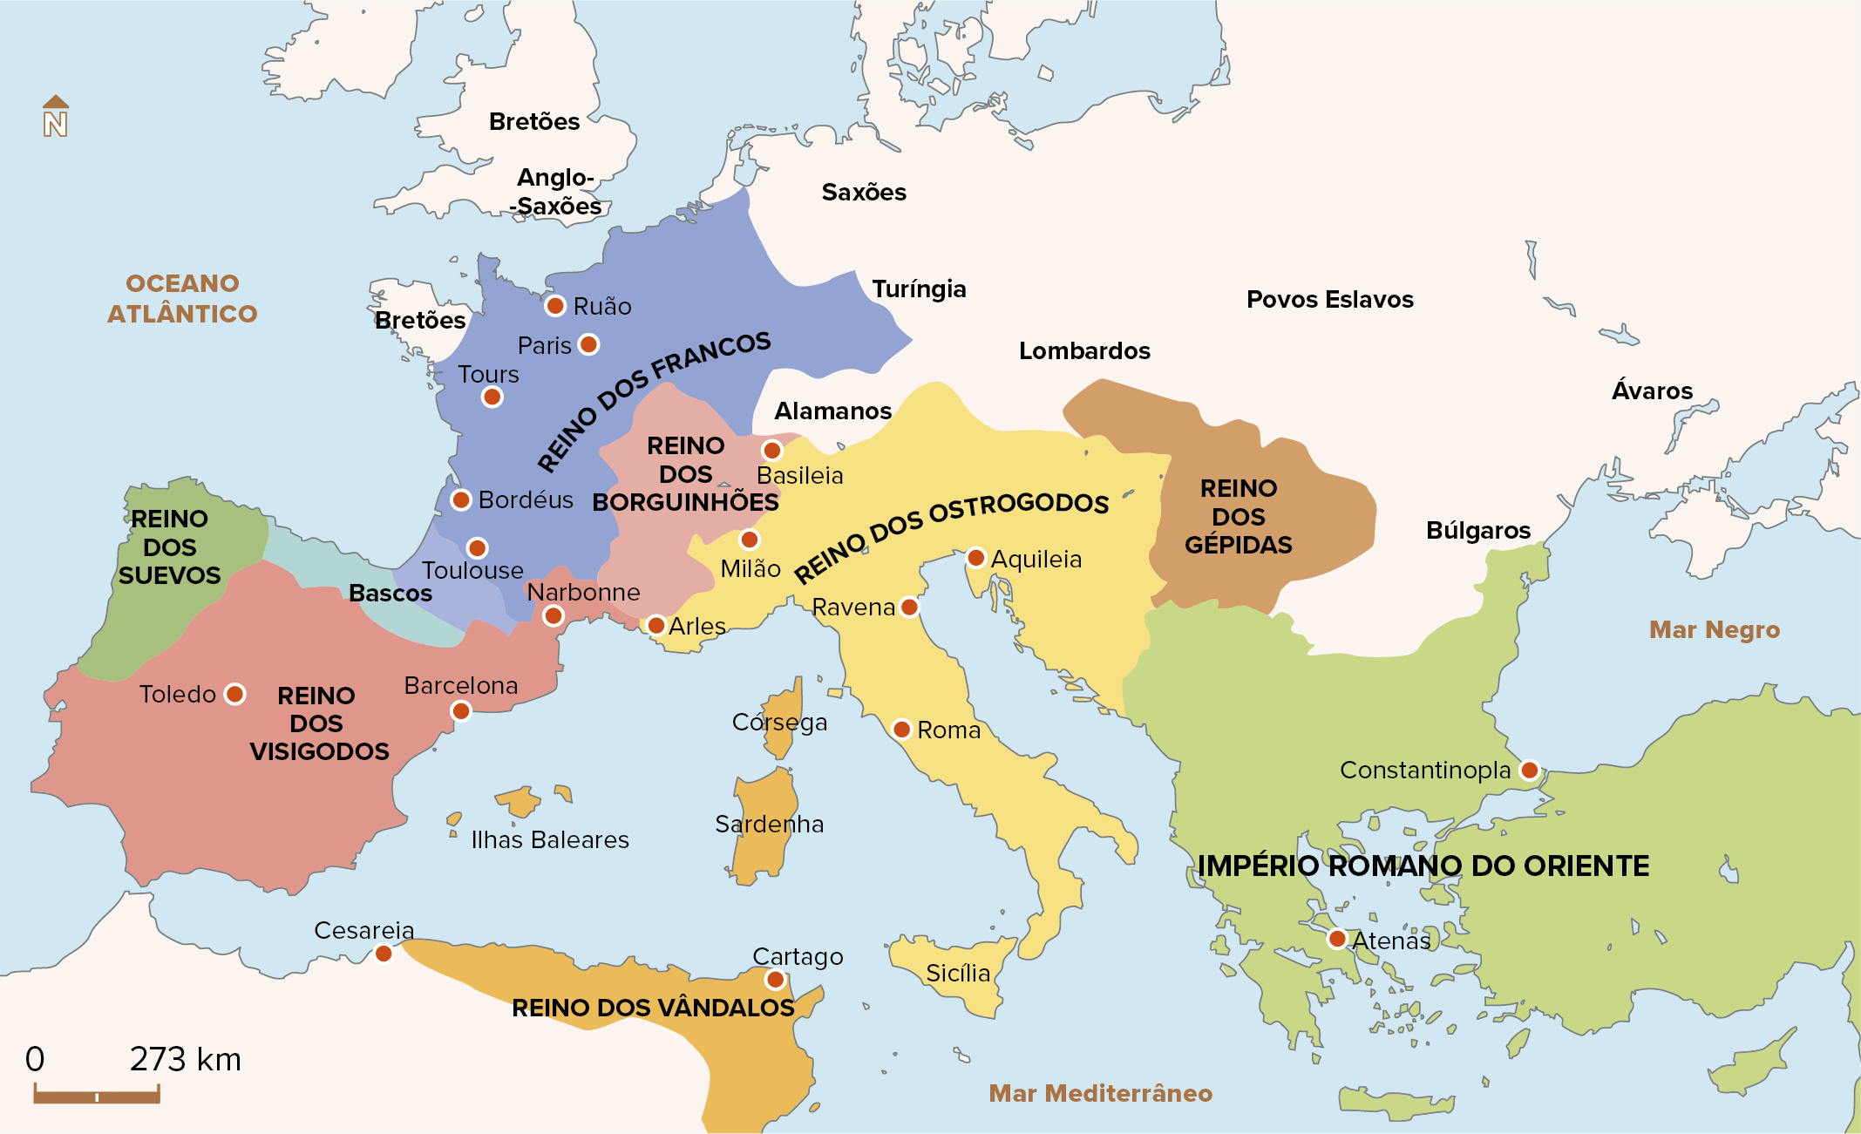
Os reinos bárbaros
A Europa em 525. A unidade política do Imperio Romano deu lugar a uma multiplicidade de reinos bárbaros.

Slide 18
A Europa romana e a Europa dos reinos bárbaros
A EUROPA ROMANA no apogeu do Império | A EUROPA DOS REINOS BÁRBAROS
Unidade territorial | Divisão territorial (vários reinos bárbaros)
Clima de paz e estabilidade das fronteiras | Clima de guerra, fronteiras em constante mutação
Ordem assegurada pelas leis | Insegurança – prevalece a força e a violência
Mundo de cidades | Mundo ruralizado. As cidades diminuem em tamanho e em número
Comércio muito ativo | Comércio reduzido. Economia de subsistência
Cultura requintada e florescente: refinamento da vida quotidiana, rede de escolas, arte, literatura… | Retrocesso cultural: vida mais simples e rude; perde-se a destreza artística, a literatura esmorece, poucos recebem instrução

Slide 19
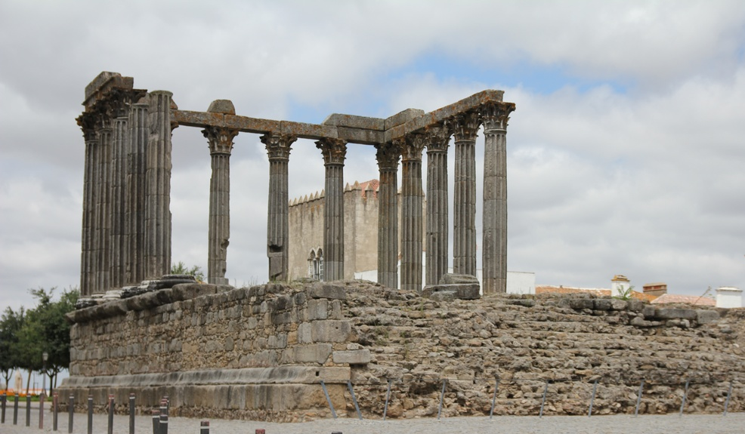
Questões
Templo Romano de Évora
Indique os séculos que correspondem ao declínio do Império Romano.
Refira, com base neste PowerPoint, os três fatores que modificaram decisivamente o espaço civilizacional romano.
Nomeie a época da História que se seguiu à Época Clássica.

